Slide 1
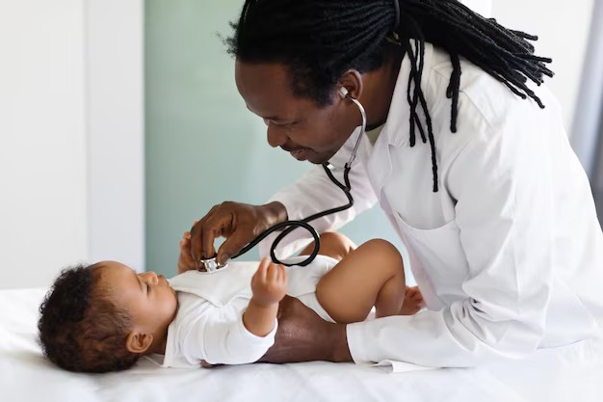

Slide 2
LICENCE 2 IDE/SFM,2022-2023,SEMESTRE2
CONSULTATION ENFANT SAINT
NANSE FE, INSPECTEUR DES SOINS DE SANTE,
member de la cellule de santé infantile

Slide 3


A
B
Figure1 : A) Modèle de l’ancien carnet de santé mère-enfant .
Figure1 :B)Modèle du nouveau carnet de santé mère-enfant

Slide 4
CARNET DE SANTE MERE-ENFANT

Slide 5
OBJECTIF GENERAL
Connaitre l’exploitation du carnet de santé mère-enfant

Slide 6
OBJECTIFS SPECIFIQUES
Décrire les différentes composantes du carnet de santé mère -enfant selon le cours ;
Renseigner avec précision toutes les parties du carnet de santé mère -enfant à partir du cours ;
Interpréter sans erreurs toutes les données recueillies dans le carnet de santé mère -enfant.

Slide 7
PLAN
I.DEFINITIO N
II.CONTENU DU CARNET DE SANTE MERE-ENFANT
III.INTERPRETATION DES INFORMATIONS DU CARNET DE SANTE-MERE
IV.PRINCIPES DU REMPLISSAGE DU CARNET DE SANTE-MERE ENFANTENFANTIV
V.PROBLEMES RELATIFS AU CARNET DE SANTE-MERE ENFANT

Slide 8
I.DEFINITION
Le carnet de santé est un document médico – légal pour le couple mère-enfant depuis la grossesse, le travail d’accouchement, la naissance et le suivi de l’enfant jusqu’à 18 ans;
Instrument de liaison entre les différents praticiens de la santé de l’enfant, la gestion du carnet est confiée aux parents;
depuis 2018 la Cote d’Ivoire s’est dotée du nouveau carnet dont l’usage révèle un triple intérêt .
Intérêt
Médical : permet le suivi de la santé de l’enfant.
Médico-légal : les informations médicales engagent la responsabilité des praticiens.
Social : Il sert à l’établissement de document socio-administratif : l’extrait d’acte de naissance, les certificats médicaux (certificat de vaccination).

Slide 9
II.CONTENU DU CARNET DE SANTE MERE-ENFANT
- Informations d’ordre administratif
- Informations sur les antécédents des parents (mère et père) et conditions socioéconomiques
- Informations sur la grossesse et sa surveillance
- Information sur la naissance
- Informations sur le suivi médical de l’enfant

Slide 10
III.INTERPRETATION DES INFORMATIONS DU CARNET DE SANTE-MERE ENFANT 1/2
Volet administratif
- Rôle de l’agent de santé: identifier correctement les parents et enfant (s)
Informations sur la grossesse, sa surveillance et le travail de la naissance
- nb de cpn
- Bilan prénatal
- Prophylaxies anti palustre, anti anémique,

Slide 11
III.INTERPRETATION DES INFORMATIONS DU CARNET DE SANTE-MERE ENFANT 1/2
Informations sur la naissance
- vitalité à la naissance, termes de la grossesse, mensurations anthropométriques
Suivi du nourrisson et l’enfant
- courbe de croissance « Chemin de la santé »
- développement psychomoteur
- Maladies et hospitalisations

Slide 12
IV.PRINCIPES DU REMPLISSAGE DU CARNET DE SANTE MERE- ENFANT
Respect de la confidentialité: (coder si nécessaire certaines informations, garder le secret médical),
Soins du carnet de la part des praticiens: (écriture lisible, pas de rature, respect des différentes parties)
Conseiller les parents sur l’entretien du carnet:(bien protéger le carnet),
Nb : principaux problèmes posés: (Carnets de santé mal renseigné, carnet multiples, écriture illisible, , Perte des carnets).

Slide 13
CONCLUSION
Le carnet de santé mère- enfant est un document précieux.
Toute gestante doit se le procurer pour le bien du couple mère enfant et de tous les autres ( praticien,et les autorités administratives)
Tout agent de santé doit se donner du temps pour renseigner correctement toutes les informations dans le carnet

Slide 14
MERCI POUR VOTRE AIMABLE ATTENTION

Slide 15
MENSURATIONS

Slide 16
OBJECTIF GENERAL.
OBJECTIF GENERAL.
connaitre le développement psychomoteur de l’enfant à travers certains indicateurs de croissance.

Slide 17
OJECTIFS SPÉCIFIQUES
Définir la mensuration selon le cours,
Enumérer 4 indicateurs du suivi de la croissance habituels de l’enfant
Identifier le matériel nécessaire pour chaque indicateur de croissance
Décrire les techniques de mesure du poids, de la taille et du périmètre crânien de l’enfant selon l’âge
Interpréter la mesure selon les repères normaux de croissance selon l’âge

Slide 18
PLAN
I.DEFINITION
II. ACCUEIL DE L’ENFANT
III. EXÉCUTION

Slide 19
I.DEFINITION1/2
-Mensuration : mesures ou anthropométries des dimensions caractéristiques, importantes, indicateurs de croissance du corps humain de l’enfant en vue d’évaluer la normalité:
- le poids, la taille, le périmètre crânien et le périmètre brachial se mesure de façon régulière; le périmètre thoracique et le périmètre abdominal, sont peu utilisées.
-Croissance quantitative : augmentation en largeur , en hauteur et en volume de l’organisme humain. C’est un processus dynamique

Slide 20
I.DEFINITION 2/2
-Intérêt:
prise en charge médico-chirurgicale
réduire la morbidité et mortalité infantile;
donner des conseils de soins de santé diététiques

Slide 21
II. ACCUEIL DE L’ENFANT
2.1. Préparation du matériel 1/4
Matériel pour la mesure du poids
- Pèse bébé ,Pèse-personne= Matériel spécifique
Matériel courant
Désinfectant
Carnet de santé, dossier de l’enfant ou registre
Stylo, un crayon, une gomme
- un linge propre

Slide 22
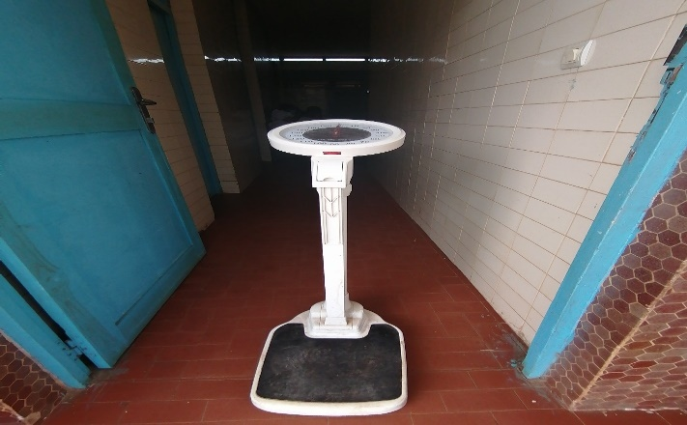
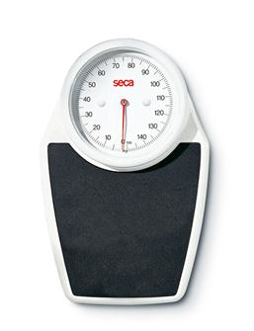
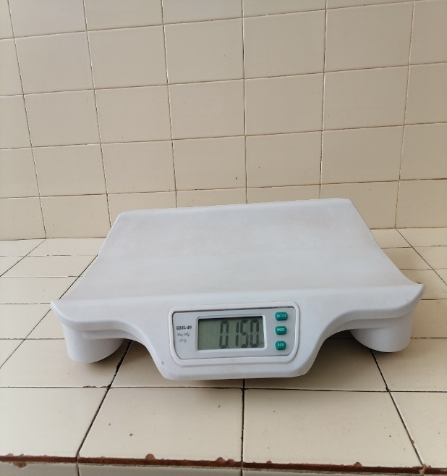
2.1 Préparation du matériel 2/4
Matériel pour la mesure du poids
Figure 1 : Pèse bébé. Source : photothèque service de pédiatrie CHU de Bouaké
Figure 2 : Deux modèles différents de pèse personne. Source : photothèque service de pédiatrie CHU de Bouaké

Slide 23
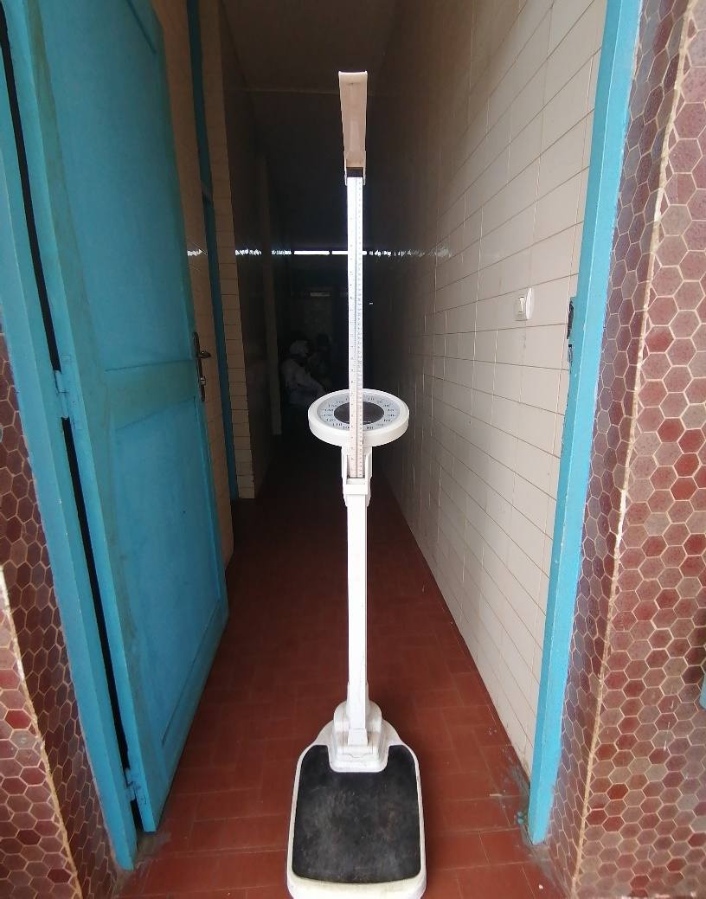
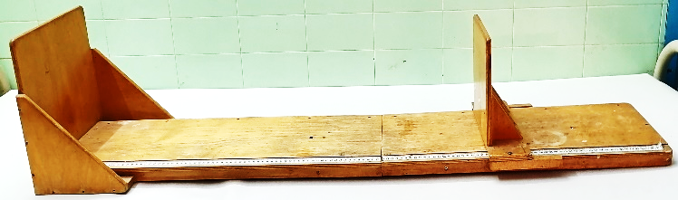
2.1 Préparation du matériel 3/4
Matériel pour la mesure de la taille
Toise horizontale ou toise verticale Alèze= matériel spécifique
Matériel courant
Une table ou une paillasse
Désinfectant
Carnet de santé, dossier enfant ou registre
Stylo, un crayon, une gomme
Un linge propre
A
B
Figure 3 : A) Toise horizontale ; B) Toise verticale combinée avec un pèse-personne.
Source : photothèque service de pédiatrie CHU de Bouaké

Slide 24
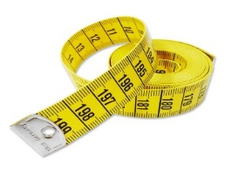
2.1 Préparation du matériel 4/4
Matériel:
- du périmètre crânien
mètre ruban + matériel courant
- du périmètre brachial
Mètre ruban
Bandelette Shakir ou MUAC
+matériel courant
Figure 4: Mètre ruban
Figure 5 : Bandelette de Shakir

Slide 25
2.2 Disposition de l’agent de santé1/2
Porter une blouse propre ;
ongles coupés, courts et non vernis ;
cheveux avec coiffe ou un calot ;
Oter les bijoux
Porter un cache-nez ;
Eviter le port de parfum ;

Slide 26
2.2 Disposition de l’agent de santé2/2
Se laver les mains à l’eau et au savon
Essuyer les mains avec une serviette propre à usage unique
Réunir le matériel ;
Se laver à nouveau les mains et les essuyer ;
Porter une paire de gants stériles ;
Se faire aider en équipe ;

Slide 27
2.3Précautions pour la mensuration1/2
    -Eviter les courants d’air ;
        la salle à température ambiante
        Assurer la sécurité de l’enfant
        Respecter les règles d’hygiène et d’asepsie ;
        matériel adéquat et au complet ;

Slide 28
2.3Précautions pour la mensuration2/2
        Oter les vêtements et la couche
        Enlever les chaussures et chaussette
-Oter les accessoires de coiffure
        Mesurer l’enfant à l’ heure fixe et à intervalle régulier.

Slide 29
III. EXÉCUTION 1/1
3.1 Contact avec le client
Saluer la mère et se présenter ;
Vérifier l’identité de l’enfant ;
S’informer sur son état de santé ;
Informer la mère sur le soin à effectuer ;
Expliquer en quoi consiste les mensurations pour obtenir son adhésion et sa participation.
Traiter l’enfant avec douceur

Slide 30
III. EXÉCUTION 2/2
3.2 Déroulement du soin
Pesée ou prise du poids =
masse corporelle de l’enfant. qui traduit l’état nutritionnel et de santé de l’enfant . Le poids est très sensible aux facteurs externes

Slide 31
Avant l’âge de 2 ans (pèse-bébé)
Désinfecter le plateau de la balance
Placer sur la balance un linge propre, tarer la balance
Se laver les mains à l’eau et au savon , les essuyer
Installer l’enfant complétement dévêtu sur la balance,
Ne pas le maintenir
Repérer et lire le résultat de la mesure du poids
Rhabiller l’enfant

Slide 32
Après l’âge de 2 ans (pèse-personne)
Tarer la balance
Se laver les mains à l’eau et au savon, les essuyer
Déshabiller complètement l’enfant
Installer l’enfant complétement dévêtu sur la balance en position debout
Ne pas le maintenir
Repérer et lire le résultat de la mesure du poids
Rhabiller l’enfant

Slide 33
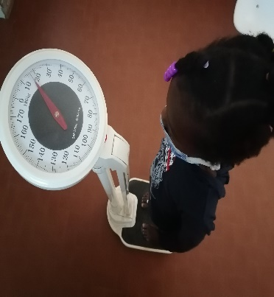
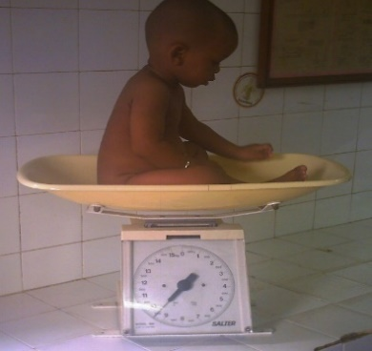
exemple
Figure 6 : Pesée d’un enfant de moins de 2 ans avec un pèse-bébé. Source : photothèque service de pédiatrie CHU de Bouaké
Figure 7 : Pesée d’une fillette âgée de plus de 2 ans avec un pèse-personne. Source : photothèque service de pédiatrie CHU de Bouaké

Slide 34
Mesure de la taille = La hauteur de l’enfant du sommet du crâne au talon. La taille de l’enfant se mesure une fois par mois avant l’âge de 2 ans. elle est influencée par la génétique, les hormones et l’environnement.
Avant l’âge de 2 ans (couché)
- Etendre l’alèze et la couche sur la table
Désinfecter la toise
Bien allonger l’enfant dévêtu le long de la toise
Placer la tête près de la planchette supérieure de la toise
L’aide maintient la tête bien droite et les jambes tendues le long de la toise
L’opérateur rapproche la partie inférieure de la toise des talons de l’enfant
Lire le résultat de la mesure
Rhabiller l’enfant puis le remettre à sa mère

Slide 35
Après l’âge de 2 ans (debout),
- Aidez l’enfant à se tenir debout sur la base de la toise, les pieds légèrement écartés. L’arrière de sa tête, ses omoplates, ses fesses, ses mollets et ses talons doivent tous toucher la planche verticale.
- Demandez à la mère de tenir les genoux et les chevilles de l’enfant pour l’aider à garder ses jambes droites et ses pieds à plat, ses talons et ses mollets touchant la partie verticale de la toise.
- Demandez à la mère d’attirer l’attention de l’enfant, de le réconforter si nécessaire, et de vous avertir si l’enfant change de position.
- Positionnez la tête de l’enfant de sorte qu’une ligne horizontale allant du canal auditif au bord inférieur de l’orbite de l’œil soit parallèle à la base de la toise

Slide 36
Après l’âge de 2 ans (debout),
- Pour maintenir la tête de l’enfant dans la bonne position, placez le triangle formé par votre pouce et votre index sur le menton de l’enfant;
- Si nécessaire, appuyez doucement sur le ventre de l’enfant pour l’aider à se tenir bien droit;
- maintenant toujours la tête dans la bonne position, utilisez votre autre main pour descendre la partie supérieure mobile de la toise/le curseur et l’amener fermement sur le sommet de la tête en comprimant les cheveux;
- Lisez la mesure.

Slide 37
exemple
B
A
Figure 8 : A) Mesure de la taille en position couchée ; B) Mesure de la taille en position débout.
Source : OMS. Support pratique – Peser et mesurer un enfant. Disponible sur
https://www.who.int/childgrowth/training/pratique_peser.pdf?ua=1 Consulté le 6 février 2021

Slide 38
Mesure du périmètre crânien= mesure de la dimension de la tête de l’enfant.
Il permet d’apprécier le volume du cerveau jusqu’à 2 à 3 ans et de dépister une microcéphalie ou une hydrocéphalie
Appliquer le mètre ruban autour du crâne, en passant par l’occiput et les deux bosses pariétales.
Lire le résultat de la mesure

Slide 39
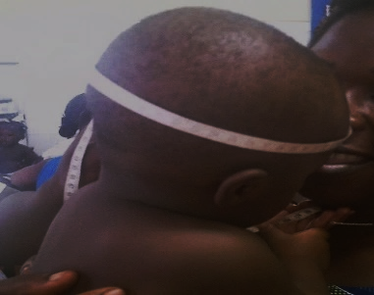
exemple
Figure 9 : Mesure du périmètre crânien.
Source : photothèque du service de pédiatrie du CHU de Bouaké.

Slide 40
Mesure du périmètre brachial = mesure du tour de l’avant-bras.
Il permet d’apprécier l’état nutritionnel du nourrisson entre 1 et 2 ans, Il est de 14 à 16 cm ;
Tout enfant de plus de 1 an dont le PB est inférieur à 12 cm, est considéré comme malnutri.
Faire le tour du bras à mi-distance entre le coude et l’épaule avec le mètre ruban ou la bandelette de Shakir sans serrer
Lire le résultat de la mesure

Slide 41
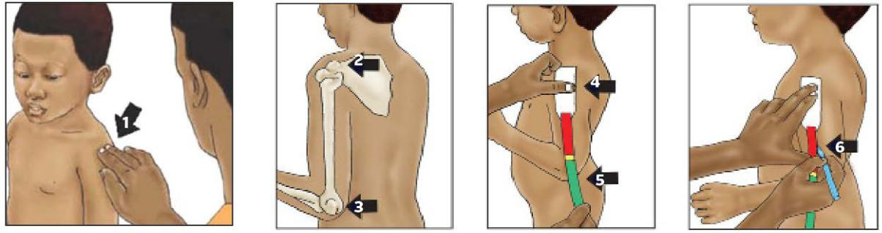
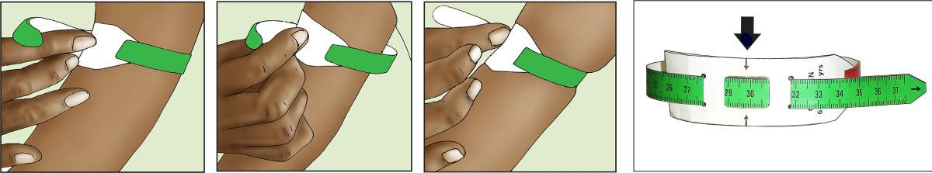
exemple

Slide 42
Après le soin
Notifier dans le registre et le carnet de santé mère-enfant les différentes mensurations avec la date et l’heure
Notifier l’identité du soignant et apposé la signature
Tracer les courbes de croissance (poids, taille) dans le carnet mère- enfant
Comparer la croissance de l’enfant par rapport aux normes de croissance l’OMS du carnet de santé mère-enfant
Indiquer à la mère si la croissance de son enfant est bonne ou non et lui donner les conseils appropriés.
Laver, nettoyer, essuyer et ranger le matériel.

Slide 43
Résultats
Rythme de surveillance de la croissance
Nouveau-né : 1 consultation / semaines
Nourrisson (1 mois-23 mois) : 1 consultation /mois
Enfant d’âge scolaire (2- 5ans) : 1 consultation /3 mois
Enfant (6-12 ans) : 1 consultation /6 mois

Slide 44
Repères normaux de la croissance somatique
PN : Poids de naissance
Âge (mois) | Poids (Kg) | Taille (cm) | PC (cm) | SC (m²)
Naissance | 3 | 50 | 35 | 0,2
3 mois | 6 (PNx2) | 65 | 41 | -
9 mois | 8 | 70 | 45 | 0,40 (SCNx2)
12 mois | 9 (PNx3) | 75 | 47 | -
24 mois | 12 (PNx4) | 85 | 48 | -
3 ans | 14 | 95 | 49 | 0,6 (SCNx3)
4 ans | 16 | 100 (TNx2) | 51 | -
7 ans | 22 | 120 | 52 | -
10 ans | 30 | 135 | 53 | -

Slide 45
Repères de gain de poids
A la naissance, l’enfant pèse en moyenne 3 kg.
Il perd environ le 10ème de son poids initial pendant les 4 premiers jours de sa vie.
La perte de poids physiologique dès les premiers jours de vie est la conséquence de : l’élimination du méconium, des urines, de la déperdition d’eau de la peau, de la faible alimentation des premiers jours et due au retard de la montée laiteuse.
Il récupère ensuite ce poids vers le 10ème et le 15ème jour.
Cette perte physiologique, peut être minimisée par une alimentation précoce

Slide 46
R Repères de gain de poids
Il augmente de poids en moyenne de :
25 à 30 g/jour entre 0 et 3 mois,
20 à 25 g/jour entre 3 et 6 mois,
15 g/jour entre 6 et 9 mois,
10 g/jour entre 9 et 24 mois, kg/an à partir de 4 ans.
Le poids de naissance de l’enfant est doublé : à l’âge de 3 mois, quand il est nourri au sein et à 5 mois, quand il est nourri au lait artificiel.
Son poids de naissance est triplé à l’âge de 12 mois.
A l’âge de 2 ans, son poids de naissance est multiplié par 4.
Erreur, à corriger : 20-25 g / jour

Slide 47
Repères de gain de taille
- A la naissance, l’enfant a une taille moyenne de 50 cm.
- 3cm/mois entre 0 et 3 mois
- 2cm/mois entre 3 et 6 mois
- 1 à 1,5cm/mois entre 6 et 12 mois
- 10cm/an entre 12 mois et 4 ans.
- La taille de naissance de l’enfant est multipliée par 2 à l’âge de 4 ans

Slide 48
Repères de gain du périmètre crânien
- A la naissance, l’enfant a un périmètre crânien moyen de 35 cm. :
2cm/mois entre 0 et 3 mois
1cm/mois entre 3 et 6 mois
0,5cm/mois entre 6 et 12 mois
10cm/an entre 12 mois et 4 ans.
Durant la 1ère année de vie, la formule ci-dessous permet de savoir approximativement, si le PC est normal ou pas.
PC= [Taille actuelle en cm/2] + 10
A l’âge adulte le PC est de 57 cm

Slide 49
Anomalies de la croissance
Poids: < normale : amaigrissement, dénutrition
> normale : surpoids, obésité
Taille: < normale : nanisme
> normale : Gigantisme
Périmètre crânien (PC): < normale : microcéphalie
> normale : macrocéphalie
Périmètre brachial (PB) = normale : amaigrissement, dénutrition

Slide 50
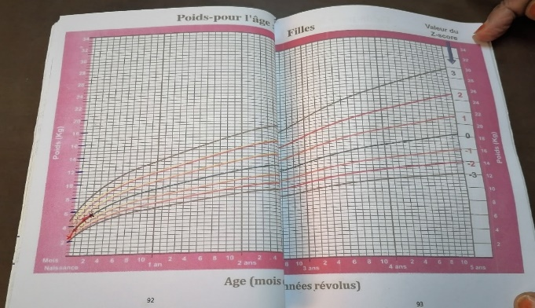
Courbes de croissance pondérale normale et pathologiques
Courbes de croissance pondérale normale
Dans le nouveau carnet de santé mère enfant
Figure 11 : Courbe de croissance poids pour l’âge normale d’une fillette de 3 mois à l’allaitement exclusif. La courbe de l’enfant indiquée par la flèche épouse celle du Z score 0 représentant la médiane pour l’âge. Source : photothèque du service de pédiatrie du CHU de Bouaké

Slide 51
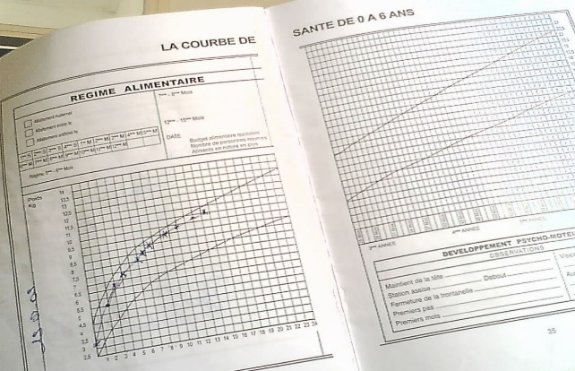
Courbes de croissance pondérale normale et pathologiques
Courbes de croissance pondérale normale
Dans l’ancien carnet de santé mère enfant
Figure 12 : Courbe de croissance poids pour l’âge normale d’un nourrisson de 13 mois au sein et repas familial adapté. La courbe de l’enfant indiquée par la flèche est dans le chemin de la santé. Source : photothèque du service de pédiatrie du CHU de Bouaké

Slide 52
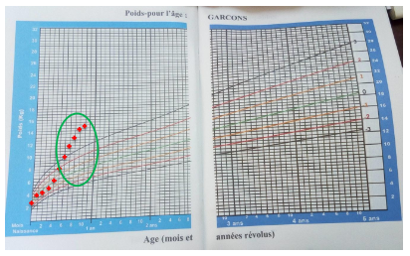
Courbes de croissance pondérale pathologiques
Figure 13 : Courbe de croissance poids pour l’âge pathologique d’un garçon de 10 mois nourri au sein exclusif jusqu’à 3 mois suivi d’une introduction précoce de la bouillie à 3 mois. La courbe de l’enfant présente deux parties. De 0 à 3 mois la courbe de croissance était superposable à celle du Z score 0. Après trois mois, il y a une ascension brutale de la courbe de l’enfant et se retrouve à 10 mois largement au-dessus de la courbe Z score +3. L’enfant a un surpoids et risque l’obésité à moyen terme si des mesures appropriées au niveau hygiéno-diététique ne sont pas prises. Source : photothèque du service de pédiatrie du CHU de Bouaké

Slide 53
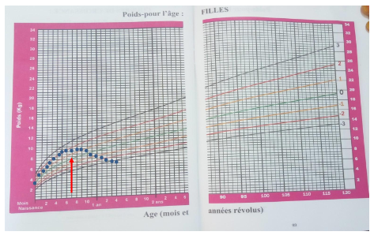
Courbes de croissance pondérale pathologiques
Figure 14 : Courbe de croissance poids pour l’âge pathologique d’une fillette de 14 mois nourri au sein exclusif jusqu’à 6 mois suivi d’une diversification inappropriée. La courbe de l’enfant présente trois parties. Entre 0 à 6 mois la courbe de croissance est harmonieuse. Entre 6 et 10 mois, la courbe devient stationnaire. A partir de 10 mois, la courbe régresse (cassure) progressivement pour se retrouver en dessous de la courbe Z score moins 3 à 14 mois. L’enfant souffre d’un marasme et doit être pris en charge rapidement dans une unité de diététique. Source : photothèque du service de pédiatrie du CHU de Bouaké

Slide 54
CONCLUSION
La surveillance de la croissance de l’enfant permet au professionnel de santé de s’assurer de l’évolution satisfaisante et de la bonne santé de l’enfant.
Mais en pratique cette activité importante de pédiatrie préventive est souvent reléguée au second plan par les agents de santé.

Slide 55
MERCI POUR VOTRE AIMABLE ATTENTION

Slide 56
DEVELOPPEMENT PSYCHOMOTEUR DE L’ENFANT
LICENCE2 IDE/SFM,2022-2023,SEMESTRE2

Slide 57
OBJECTIF GENERAL
connaitre l’évaluation
du développement psychomoteur de l’enfant.

Slide 58
OBJECTIFS SPÉCIFIQUES
Définir le développement psychomoteur
Décrire les étapes de développement psychomoteur selon l’âge de l’enfant inscrits dans le carnet de santé mère-enfant ;
Renseigner correctement chacun des paramètres dans le carnet de santé mère-enfant ;
Interpréter correctement les données recueillies du carnet de santé mère-enfant ;

Slide 59
INTRODUCTION
- L’évaluation régulière du développement psychomoteur est primordiale.
- Pour s’assurer de l’évolution satisfaisante et de la bonne santé de l’enfant.
- déceler une anomalie et faire précocement la prise en charge

Slide 60
I DÉFINITION
Le développement psychomoteur :
- processus dynamique pour des acquisitions psychiques, motrices, cognitives et sociales pour des interactions conduisant à un adulte en passant par les
« jalon de développement »
- tels que les premiers pas, le premier sourire et le geste « au revoir » de la main.
Les jalons constituent des points de repère importants

Slide 61
II PRINCIPALES ETAPES DU DEVELOPPEMENT PSYCHOMOTEUR DE L’ENFANT
- jalons de développement type pour un type d’enfant au cours des huit premières années de vie.
jalons à l’âge typique = développement comme prévu.
jalon très tôt = développement en avance aux autres enfants de son groupe d’âge.
- jalon atteint ou atteint très tardivement =la première indication de retards de développement

Slide 62
II PRINCIPALES ETAPES DU DEVELOPPEMENT PSYCHOMOTEUR DE L’ENFANT

Slide 63
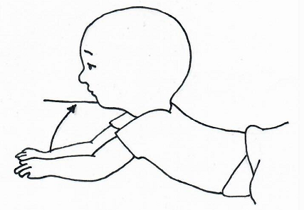
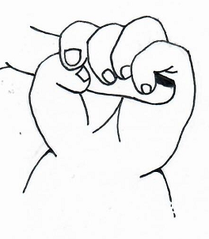
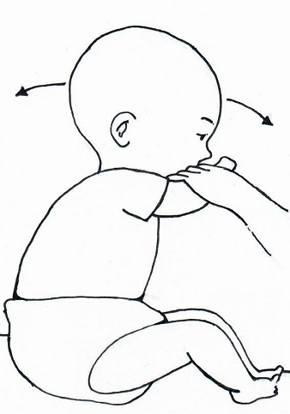
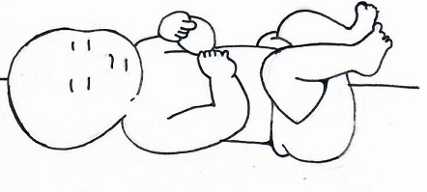
Développement physique : de 2 à 3 ans
Le bébé ne peut étendre ses membres
Présence du réflexe d’agrippement
La tête du bébé vacille autour de 2 mois et vers 3 mois, la tête du bébé reste plus droite
Autour de 3 mois le bébé peut se tenir sur ses avant- bras et redresser légèrement la tête

Slide 64
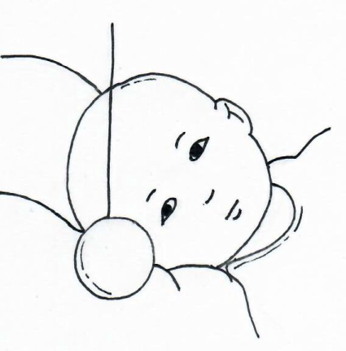
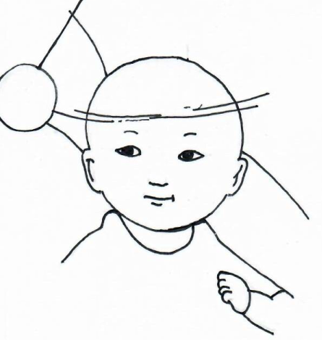
Développement sensoriel :
regard fixe au début
vers 2 mois, bébé suit l’objet des yeux
à 3 mois il tourne la tête
Tourne sa tête vers les sons

Slide 65
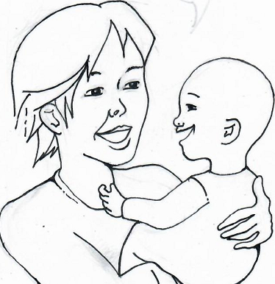
Développement cognitif De 0 à 3 mois :
Le bébé reconnaît les sons familiers, la voix de ses parents
Il connaît les routines liées aux repas, au bain etc.
Il réagit aux odeurs (odeur du lait, de la peau de sa maman)
Reconnaît certains mots encore, c’est fini

Slide 66
Développement langagier :
Le bébé s’exprime par des gazouillis, les pleurs et les sourires en réponse à la satisfaction de ses besoins
Le sourire réponse apparaît vers 2 mois
Il communique pour montrer son inconfort, attirer l’attention, refuse

Slide 67
Développement affectif et social 0-3MOIS:
Le bébé a besoin que ses soignants répondent de façon adaptée à ses demandes pour se sentir en sécurité
- Il rentre petit à petit en relation avec autrui sa mère d’abord puis son père

Slide 68
Développement physique De 4 à 6 mois
Le bébé commence à s’asseoir maintenu par les mains
Tiré en position assise, le bébé participe activement à ce mouvement
Le bébé couché sur le dos fait de nombreux mouvements de pédalage et peut se mettre sur le côté ou faire l’avion
Il saisit les objets à pleine main et les porte à la bouche

Slide 69
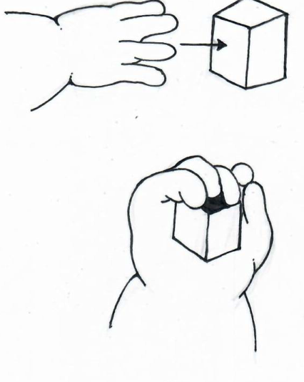
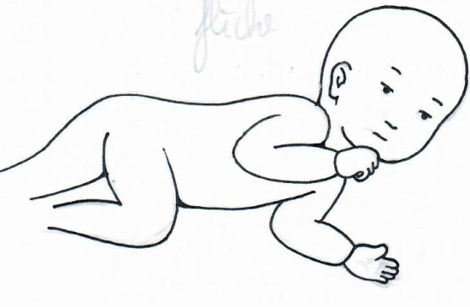
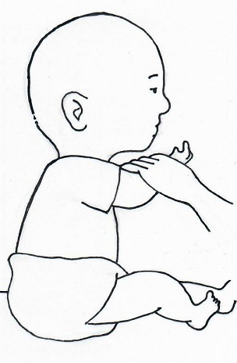
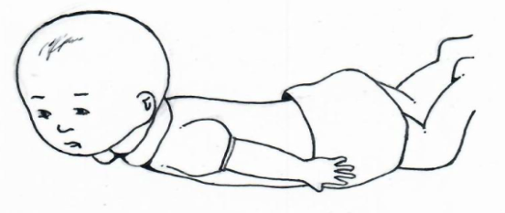
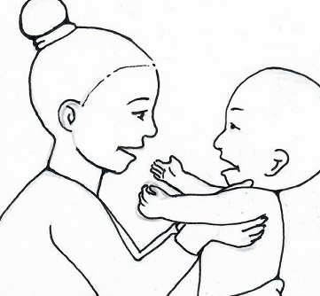
Développement physique De 4 à 6 mois
Développement cognitif :
De 4 à 6 mois
Le bébé comprend quelques mots simples
Il cherche un objet disparu
Il imite les gestes et les sons faits par les adultes

Slide 70
Développement langagier 4 -6 MOIS :
Le bébé s’exprime en gémissant, en pleurant, en montrant du doigt, en faisant des gestes
Il utilise parfois des mots incompréhensibles (il jase) : “gagaahga”, “areuh”

Slide 71
Développement affectif et social 4-6 MOIS :
Le bébé découvre le plaisir de l’échange par des vocalises, les sourires-réponses
Il rit aux éclats avec les personnes de son entourage
S’intéresse à la personne qui le porte et différencie sa mère, son père, une personne familière d’un inconnu

Slide 72
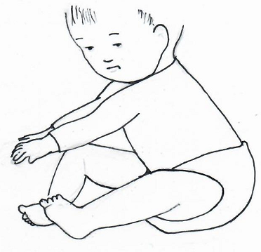

Développement physique 7-9 mois :
Le bébé reste assis sans soutien, mains en avant
Il aime jouer avec ses pieds et les porter à sa bouche
Couché, il peut se soulever et s’asseoir
Assis, il peut s’abaisser et ramasser un objet
Il prend les objets avec le pouce et les autres doigts et les déplace d’une main à l’autre
A 9 mois, il se déplace à quatre pattes maladroitement

Slide 73
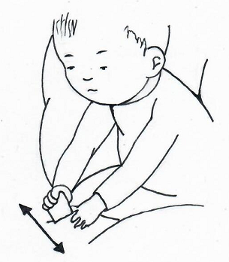
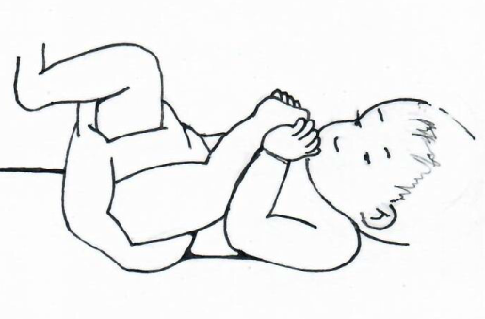
Développement cognitif 7-9mois :
Il connait son nom et comprend le sens du “non”
Il comprend des ordres simples “viens”
Il joue avec des objets

Slide 74
Développement langagier 7-9 mois
Le bébé s’exprime avec plusieurs syllabes “tatatata” “papapa” “mamama”

Slide 75
Développement affectif et social 7-9 mois
Le bébé à peur des inconnus
Il peut mal réagir quand il est séparé de ses parents en particulier sa mère

Slide 76
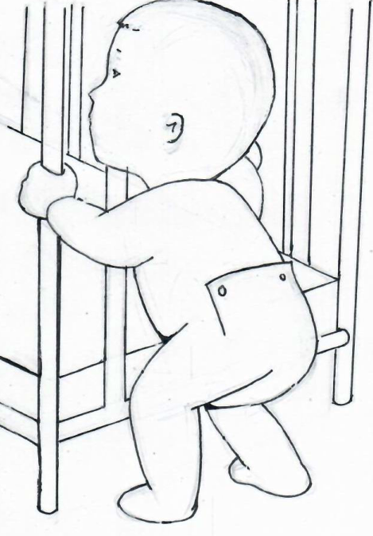
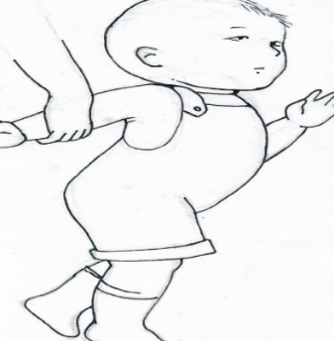
Développement physique 10-12 mois:
Se déplace à quatre pattes et se met debout avec appui puis sans appui
Il commence à marcher avec soutien, tenu par la main

Slide 77
Développement cognitif 10-12mois:
Il montre du doigt ce qui l’intéresse
Il est capable de rechercher et retrouver un objet caché
Il peut remettre un rond dans le trou correspondant après démonstration de l’adulte

Slide 78
Développement langagier 10-12mois
Le bébé dit clairement maman et papa
Il prononce de plus en plus de syllabes
dit quelques mots

Slide 79
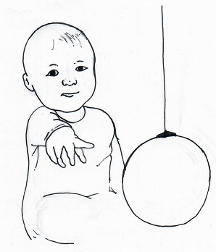
Développement affectif et social 10-12 mois:
Le bébé essaye d’imiter ce qu’il observe (aurevoir)
Le moindre objet se transforme en jouet ; il aime jeter les objets
Il recherche le regard bienveillant de ses parents

Slide 80
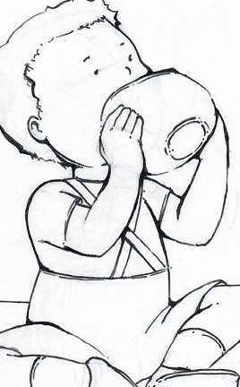
Développement physique de 13 à 18 mois
L’enfant marche seul, monte les escaliers
Il s’agenouille sans aide. Il peut se mettre debout sans aide mais son équilibre est insuffisant, il tombe.
Vers 15 mois, il peut tenir une tasse et boire seul.

Slide 81
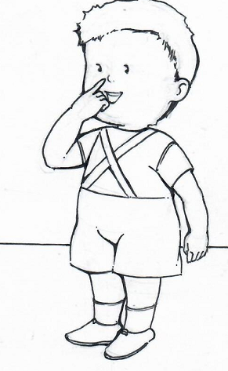
Développement cognitif de 13 à 18 mois
Il montre les parties de son visage et de son corps à la demande
Il peut tenir un crayon pour imiter les adultes

Slide 82
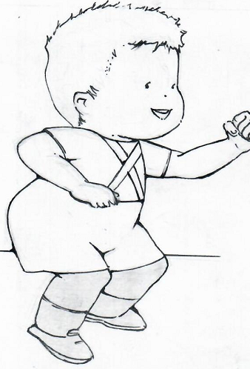
Développement langagier de 13 à 18 mois
Le bébé dit quelques mots et peut associer 2 mots à partir de 18 mois
Lion

Slide 83
Développement affectif et social de 13 à 18 mois :
Le bébé aime les jeux avec les adultes
Il commence à s’intéresser aux autres enfants : ils jouent les uns à côté des autres
Il reconnaît toutes les personnes de son entourage
C’est l’âge du “non” l’enfant s’oppose à tout

Slide 84
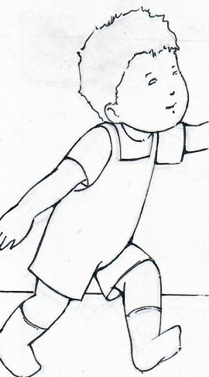
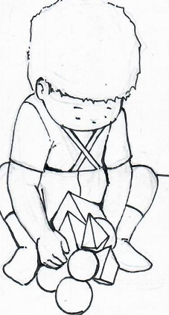
Développement physiqude9 à 24 mois :
L’enfant court, grimpe,
participe à son déshabillage puis à l’habillage
Ramasse des objets
Il fait l’apprentissage de la propreté

Slide 85
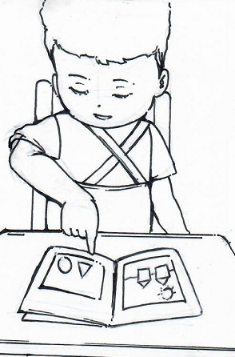
Développement cognitive 9 à 24 mois
L’enfant comprend des ordres de plus en plus complexe,
Il pointe sur les images d’un livre qu’il peut tourner maladroitement,
Il cherche à imiter les adultes en gribouillant sur une feuille.

Slide 86
Développement langagier 9 à 24 mois
Le vocabulaire du bébé s’enrichit
Il associe 2 ou 3 mots pour faire des phrases courtes plus facilement

Slide 87
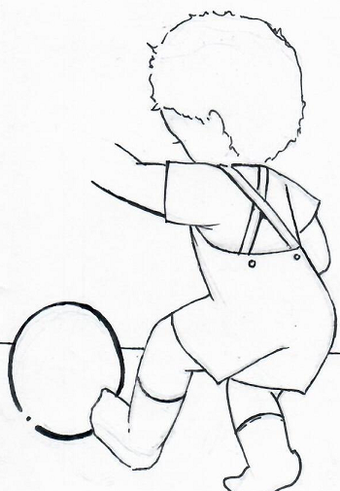
Développement affectif et social 9 à 24 mois
Le bébé apprécie la compagnie des autres enfants
Il peut jouer au ballon
Il peut empiler des objets
Joli bébé

Slide 88
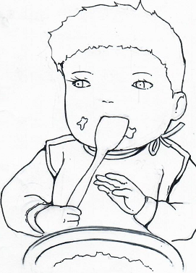
De 24 à 36 mois
Développement physique :
L’enfant saute à pieds joints
Monte et descend les escaliers
Il mange seul
S’habille et se déshabille seul
Devient propre de jour puis de nuit

Slide 89
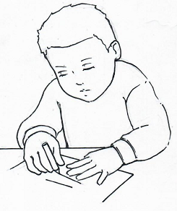
De 24 à 36 mois
Développement cognitive :
Il dessine, imite un trait

Slide 90
De 24 à 36 mois
Développement langagier :
L’enfant commence à faire des phrases
Il utilise le “je”, il peut prononcer son nom et raconter une histoire
Il sait s’il est une fille ou un garçon
NB:
Après 5 ans, c´est la période de latence.
Elle précède le stade génital qui survient à la puberté.

Slide 91
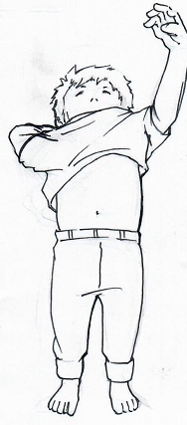
De 24 à 36 mois
Développement affectif et social :
L’enfant est attentif à l’autre, il joue avec d’autres enfants
Il aime montrer ce qu’il peut créer collage, dessins, gommettes

Slide 92
RENSEIGNEMENT DES PARAMETRES DANS LE CARNET DE SANTE MERE-ENFANT
Il s’agit ici pour l’agent de santé de bien notifier toutes les informations recueillies chez l’enfant au cours de l’interrogatoire et de l’examen physique en vue d’assurer la traçabilité de sa prestation, toute chose pouvant servir de base aux consultations futures.
Exemple : l’enfant a acquis la position assise à 6mois.

Slide 93
INTERPRETATION DES DONNEES RECUEILLIES DU CARNET DE SANTE MERE-ENFANT
Tout enfant qui ne peut :
- se tenir en position assise après 10 mois ;
- prononcer des mots (papa, maman, ...) à 12 mois ;
- marcher seul après 20 mois.
doit faire l’objet de référence dans un service spécialisé

Slide 94
Conclusion
Le bon développement psychomoteur de l’enfant est un gage pour son devenir.
Une entrave à son déroulement normal entraine un bouleversement dans la vie de l’enfant.
L’évaluation du développement psychomoteur est une activité importante de pédiatrie préventive permettant au professionnel de santé de s’assurer de l’évolution satisfaisante et de bonne santé de l’enfant. Elle est primordiale dans la détection précoce des anomalies de développement de l’enfant par l’agent de santé pour une orientation adequate.
C’est pourquoi l’agent de santé doit être attentif et déceler à temps toute anomalie afin d’orienter l’enfant dans les structures appropriées de prise en charge.
Mais en pratique, cette activité est souvent reléguée au second plan par les agents de santé.

Slide 95
MERCI POUR VOTRE AIMABLE ATTENTION

Slide 96
HYGIÈNE DE VIE DE L’ENFANT

Slide 97
OBJECTIF GÉNÉRAL
faire connaitre à l’étudiant de la L2 les principes de l’hygiène de vie

Slide 98
OBJECTIFS SPÉCIFIQUE
;
1 – Définir le terme hygiène, hygiène de vie ;
2 – Expliquer les différents besoins de l’enfant.

Slide 99
I - Définitions :
Hygiène :
principes et pratiques tendant à améliorer et. Préserver la santé
Hygiène de vie :
moyens positifs et volontaires que se donne une personne pour conserver une bonne santé mentale et physique.

Slide 100
II Besoins chez l’enfant de 0 à 2 ans
Besoin alimentaire :
  De 0 à 6 mois : lait uniquement ;
  A partir de 6 mois : diversification alimentaire
  (le lait reste indispensable pour sa croissance).

Slide 101
II Besoins chez l’enfant de 0 à 2 ans
Sommeil :
De 0 à 6 mois :
l’enfant dort en moyenne 17 à 20 heures par jour
puis diminue de 8 heures à 12 heures par jour

Slide 102
II Besoins chez l’enfant de 0 à 2 ans
Activité physique :
De 0 à 8 mois :
  Principalement les jeux interactifs au sol (tapis d’éveil, arche de poussette…) ;
Puis instauration des jeux d’éveil (livres, lego…);

Slide 103
II Besoins chez l’enfant de 0 à 2 ans
Activité intellectuelle :
Ecouter la musique : douce au début, musique classique …
Leur parler plusieurs langues, définir les objets…
Jeux d’éveil ;

Slide 104
II Besoins chez l’enfant de 0 à 2 ans
Hygiène corporelle :
L’enfant est totalement dépendant de ses parents quant à son hygiène: changement de couches, toilette, bain ou douche ;

Slide 105
II Besoins chez l’enfant de0 à 2ans
Environnement :
Varie selon son milieu familial, social;
Endroit calme, diversifié, bien entouré .

Slide 106
III Besoins chez l’enfant de 2ans à11ans
Besoin alimentaire :
  Diminution de la quantité de lait (liquide) et augmentation des aliments solides ;
  Rythme alimentaire varié : 4 repas par jour ;

Slide 107
III Besoins chez l’enfant de 2ans à11ans
Sommeil :
Diminue avec toujours un besoin autour de 8 heures par jour ;
Structure proche du sommeil de l’adulte ;
Besoins différents selon l’activité.

Slide 108
III Besoins chez l’enfant de 2ans à11ans
Activité physique :
  Evolution des jeux : coloriage, voiture, Barbie…
  Instauration d’une activité extrascolaire (activité sportive, cours de musique…)

Slide 109
III Besoins chez l’enfant de 2ans à11ans
Activité intellectuelle :
Entrée à l’école
Jeux interactif et éducatif;
Enseignement des parents : éducation, réponses aux questions, définition des termes plus complexes ;

Slide 110
III Besoins chez l’enfant de 2ans à11ans
Hygiène corporelle :
Période d’apprentissage où l’enfant apprend au fur et à mesure à faire sa toilette, son bain ou à se doucher ;
Moment de détente ou l’enfant peut jouer ;

Slide 111
IIIBesoins chez l’enfant de 2ans à11ans
Environnement :
Varie selon son milieu familial, social…
Besoin d’un endroit calme, diversifié, bien entouré ;

Slide 112
Chez l’adolescent
Besoin alimentaire :
  La base de l’alimentation de l’adolescent est à peu près la même que celle de l’enfant. Mais avec de grandes proportions ;
  Besoins énergétiques sont différents :
    Filles : 2.400 kcal/jour ;
    Garçon : 2.900 kcal/jour ;

Slide 113
  Suite
  Reparti comme suit ;
  Petit déjeuner : 25% ;
  Déjeuner : 35% ;
  Goûter : 10% ;
  Diner : 30%

Slide 114
Chez l’adolescent
Sommeil :
Chez l’adolescent, les besoins en sommeil sont au minimum de :
  8 heures à 9 heures/9 heures 30 minutes par nuit ;
L’adolescent doit forger les bonnes habitudes dont l’hygiène du sommeil ;

Slide 115
Suite
Problématique :
Lors de l’adolescence, les jeunes explorent leurs limites (les soirées passées à veiller font partie des expériences rituelles ;
Si elles sont répétées trop souvent, cela entraine des dettes de sommeil qui influent négativement sur l’état général de l’adolescent et sur sa vie (scolaire, activité sportive) ;

Slide 116
Chez l’adolescent
Activité physique :
Important de pratiquer au moins 30 minutes de marche par jour et 2 à 3 heures de sport par semaine (minimum);
Malheureusement, les adolescents ne bougent pas assez, surtout les jeunes filles : ils ont une activité physique insuffisante ;
Moins d’un adolescent sur deux (43,2%) fait suffisamment de sport pour en tirer un bénéfice pour la santé ;
Un adolescent sur cinq ne fait pas de sport du tout ;

Slide 117
Suite
Recommandations quotidiennes sont : 2 à 4 heures par semaine : de 12 à 18 ans ;
Bienfaits de l’activité sportive :
Fait baisser l’obésité ;
Aide à la prévention des pathologies chroniques : cancers, maladies cardiovasculaires

Slide 118
Chez l’adolescent
Activité intellectuelle = 1/3 de la journée de l’adolescent
Au collège : Temps scolaire chez l’adolescent est de 7 heures par jour en moyenne ;
Au lycée : Temps scolaire chez l’adolescent est de 8 heures par jour en moyenne
Activités extrascolaires et loisirs : prennent 2 à 3 heures par semaine ;

Slide 119
Chez l’adolescent
Hygiène corporelle :
En général, ils sont autonomes après l’apprentissage pendant l’enfance ;
L’adolescence est une période de changement physique pendant laquelle l’adolescent apprend à gérer ses odeurs parfois avec difficultés ;
Un corps adulte est une nouveauté pour les adolescents qui doivent accepter tous les changements physiques que cela implique.

Slide 120
Chez l’adolescent
Environnement :
Varie selon son milieu familial, social…
Besoin d’un endroit calme, diversifié, bien entouré ;
Un environnement salubre ;
Stimulation intellectuelle ;

Slide 121
CONCLUSION
Une bonne hygiène de vie est un gage pour le devenir de l’enfant.
C’est pourquoi l’agent de santé doit être attentif et déceler à temps toute anomalie afin d’orienter l’enfant dans les structures appropriées de prise en charge.

Slide 122
MERCI POUR VOTRE AIMABLE ATTENTION

Slide 123


